Slide 1
KiÓm tra bµi cò

Slide 2



lÔ ®é
kÏ hë

Slide 3
BÐ Hµ cã l¸ cê ®á.

Slide 4


Slide 5

Häc vÇn
Bµi 13: U u - ¦ ư ­ ­

Slide 6
U
u

Slide 7

u
®
u
®ñ

Slide 8
¦
ư

Slide 9
ư
l
ư
lừ

Slide 10
u
ư
®
u
l
ư
®ñ
lừ

Slide 11
dï
hò
dï
®ñ
®ñ
hò
cö
cö
dù
l÷
dù
l÷

Slide 12
ư
u
® | u
®ñ
l | ư­
l÷
dï
®ñ
hò
cö
dù
l÷

Slide 13
dï
®u ®ñ
hæ d÷

Slide 14
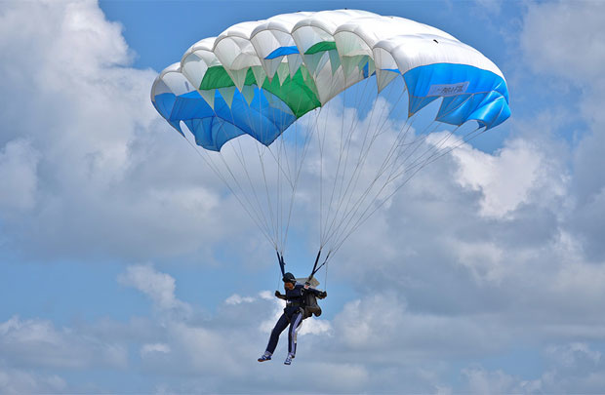

Slide 15
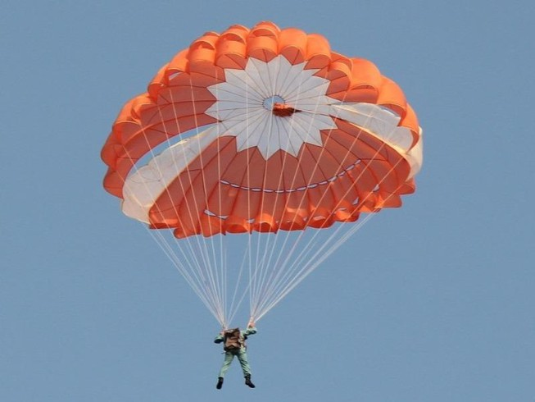

Slide 16
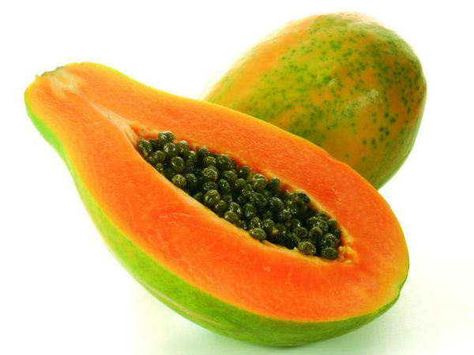

Slide 17
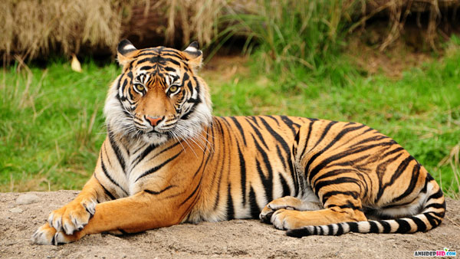

Slide 18



u
ư
® | u
®ñ
l | ư­
l÷
dï
®ñ
hò
cö
dù
l÷
®u ®ñ
hæ d÷
dï

Slide 19

Thư giãn

Slide 20

Viết bảng con

Slide 21



Slide 22

C¸ hæ lµ c¸ d÷

Slide 23
u
ư
® | u
®ñ
l | ư­
l÷
dï
®ñ
hò
cö
dù
l÷
dï
®u ®ñ
hæ d÷
C¸ hæ lµ c¸ d÷

Slide 24
TIẾT 2

Slide 25

Cảm ơn
Quý thầy cô và các con.

